Slide 1
Unidad 3: Gestión de sistema de archivos (2)
2024-02 (lvc)

Slide 2
Temas
Seguridad y protección
Integridad del sistema de archivos
Ataques a la integridad y seguridad del sistema de archivos
Principios de diseño de sistemas seguros
Identificación de usuarios
Mecanismos de protección y control de accesos
Dominio de protección
Matriz de acceso
Lista de accesos
Lista de capacidades

Slide 3
Seguridad y protección
Uno de los mayores problemas que se da cuando se pretende almacenar información en un computador es la seguridad de la misma,
Lo anterior, lleva a idear, diseñar e implementar diferentes mecanismos que ayuden a proteger la integridad de la información, ya sea de daños físicos (integridad de la información) como acceso inadecuados o mal intencionados y/o daños a la infraestructura, que podría corromper o dañar la información

Slide 4

Seguridad y protección
El término seguridad, es el que plantea el problema de forma general, es decir, todas las posibles situaciones que podrían afectar la información, ejemplo: posibles hacking, certificación de comunicación entre procesos, aseguramiento de envío y recepción de mensajes, tiempo de vida de proceso, etc.
El término mecanismo de protección, es el que plantea los procedimientos específicos utilizados por el Sistema Operativo para asegurar la información, ejemplos: cuentas de usuario, permisos sobre los archivos, accesibilidad a espacios restringidos, espacio de almacenamiento disponible por usuario, etc.

Slide 5




Seguridad y protección
Situaciones ajenas al problema informáticos, ejemplo: incendios, cortes de luz, terremotos, etc
posibles causas
Averías del computador, ejemplo: se quemó el disco duro, mal funcionamiento de periféricos, fallas del procesador.
problemas de seguridad
Problemas de software, ejemplo: disco duro lleno, errores de programas, errores de comunicación, etc
Errores humanos o acciones maliciosas, ejemplo: ejecutar de forma incorrecta un programa, borrar o corromper intencionalmente un archivo, acceder de forma indebida a una sesión de usuario

Slide 6
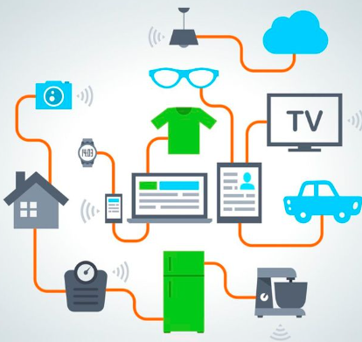
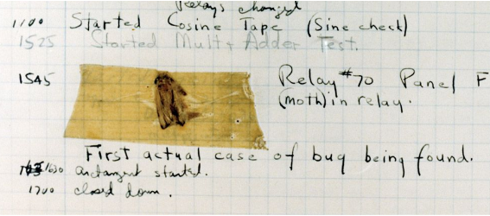


Seguridad y protección
Un hecho a destacar es que los problemas de vulnerabilidad y/o seguridad en estos días es mucho más complejo en en un comienzo, esto por el alto grado de interoperabilidad y conectividad de los sistemas
Ahora interconectividad
Antes BUG

Slide 7
Seguridad y protección
Integridad del sistema de archivos
Uno de los peores problemas que se puede presentar en un computador es la pérdida del sistema de archivos, ya que esto puede significar la pérdida meses o años de trabajo. Algunos problemas que podrían ocasionar perdida de integridad de datos son:
Problemas de infraestructura física
Problemas externos que afecten al equipo
Problemas de software

Slide 8
Seguridad y protección
Integridad del sistema de archivos
Problemas de infraestructura física
Ej ⇒ Disco duro con bloques defectuosos, si se identifica que el disco tiene este problema, el sistema operativo por lo general toma dos posibles caminos, que son:
crear una lista con los bloques defectuosos, así cada vez que se desea escribir información se puede conocer qué bloques están defectuosos y no de utilizan
crear un gran archivo en estos bloques, con lo cual los bloques figuran como utilizados, lo que evitaría utilizarlos para almacenar información importante

Slide 9
Seguridad y protección
Integridad del sistema de archivos
Problemas externos que afecten al equipo
Ej ⇒ corte de suministro eléctrico, podría provocar interrupciones de en el proceso de lectura y escritura, lo cual podría generar inconsistencias o pérdidas de información al dejar archivos a medio trabajar

Slide 10


Seguridad y protección
Integridad del sistema de archivos
Problemas de software
Ej ⇒ problemas de exclusión mutua podrían provocar inconsistencia en la información reportada por procesos, un caso práctico podría ser Licencia médicas inconsistencia y pérdida de información al no establecer un protocolo de sincronización para las horas del traspaso de información entre servidores
server 1 utc+1
server 1 utc-3

Slide 11
Seguridad y protección
Integridad del sistema de archivos
Problemas de software
Ej ⇒ cuando se apaga de forma incorrecta el sistema operativos, muchas veces se cuelga o provoca errores. En algunas ocasiones puede pasar por, saturación de los cores, saturación el usos de la memoria y disco duro sobre 94-96% (en el caso del disco comienza a fallar el swapping y la caché de disco
Dado lo anterior es que siempre conviene tener copias de seguridad de archivos importantes, es por este motivo que los servidores por lo general presentan dos o más discos duros instalados en RAID 1 (discos en espejo) o superior

Slide 12
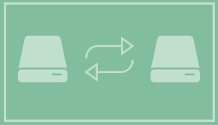
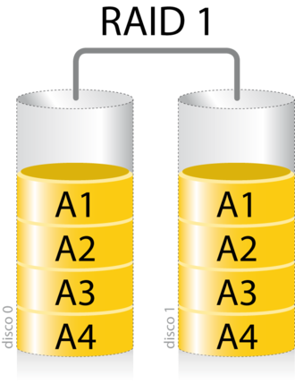
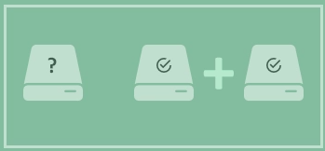
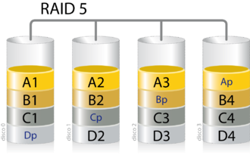


Seguridad y protección
NOTA APARTE - TIPOS DE RAID (Redundant Array of Independent Disks), que es un mecanismos de instalación y utilización de discos duros en servidores, el objetivo es lograr tolerancia a fallas, alta disponibilidad y alto rendimiento. Los RAID más utilizados son:
RAID0,
distribución de carga
RAID1, espejo de discos
RAID5, distribuidos y particionados con paridad

Slide 13
Seguridad y protección
Integridad del sistema de archivos
Algunos de los típicos problema de inconsistencia y su solución son:
Que un bloque aparezca en la lista de bloques usados y bloques libres, esto se podría solucionar verificando y eliminandolo de la lista de bloques libres
Que un bloque no aparezca en ninguna lista, se podría solucionar agregandolo a la lista de bloques libres

Slide 14
Seguridad y protección
Integridad del sistema de archivos
Que un bloque esté repetido en la lista de bloques libres, la solución sería reconstruir la lista de bloques libres, contabilizando solo una vez a cada bloque
Que un bloque esté asignado a dos más archivos, la solución óptima asignar un bloque libre a uno de los archivos (en el caso de ser 2), copiar el contenido del bloque con problemas en este nuevo bloque y con esto los dos archivos quedan con la información, probablemente parte de ésta esté inconsciente, pero corregible (dependiendo del tamaño de los bloques)

Slide 15
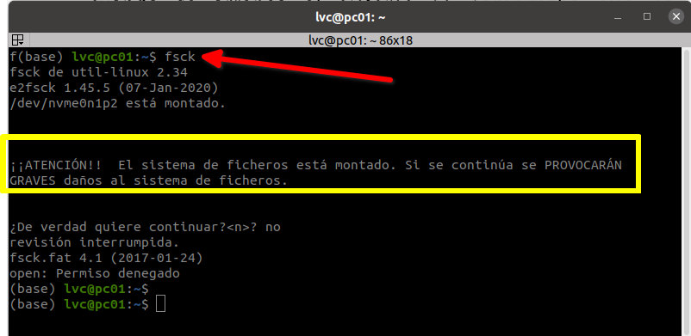
Seguridad y protección
Integridad del sistema de archivos
Cuando pasan algunos de estas inconsistencias los sistemas operativos tienen aplicaciones de utilidad que permite corregirlas (cuando no son tan graves), una de estas es FSCK, permite realizar modificaciones sobre el sistema de archivos

Slide 16
Seguridad y protección
Ataques a la integridad y seguridad del sistema de archivos
Los fallos humanos, del sistema y de causas inesperadas sobre un sistema de archivos puede ser subsanada aplicando políticas de respaldo, que ayuden al sistema a mantenerse consistente en el tiempo.
El caso aquí presente tiene directa relación con la aparición de intrusos, que quieren acceder de forma indebida al sistema operativo sin ser parte real de los usuarios del sistema, es decir, irrumpir de forma no autorizada.

Slide 17
Seguridad y protección
Ataques a la integridad y seguridad del sistema de archivos
Estos intrusos se pueden dar por:
Curiosos que solo entran a mirar
Especialistas que buscan las vulnerabilidades y las anuncian
Intrusos maliciosos que quieren:
hacer daño
cobrar recompensas
robar información privilegiada
robar bienes y/o dinero
hacer uso de los recursos de los computadores
etc….

Slide 18
Seguridad y protección
Ataques a la integridad y seguridad del sistema de archivos
El objetivo de la seguridad en un sistema (en este caso el sistema operativo) es prevenir y eliminar estas amenazas. Mantener el sistema seguro, mantener la integridad de los datos, la disponibilidad del sistema y la privacidad de la información.
Lo cual supone proteger al sistema ante alteración o modificaciones no autorizadas de la información y hacer resistente al sistema a penetración de intrusos.

Slide 19
Seguridad y protección
Ataques a la integridad y seguridad del sistema de archivos
La penetración se puede hacer de diversas formas, alguna de estas son:
La utilización por parte del intruso de una cuenta legítima, podrían entrar con una sesión abierta, llamar por teléfono o enviar correos solicitando contraseñas, encontrar Post-it con datos del usuario, etc…
La ejecución de “caballos de Troya”, ejemplo: login falso, sistemas que demonio que captan los interrupciones de teclado (background),

Slide 20
Seguridad y protección
Ataques a la integridad y seguridad del sistema de archivos
Cómo suelen funcionar los virus, son fragmentos de códigos incrustados en otros archivos o programas, los cuales son activados al momentos de ejecutar o leer el archivo infectado, por lo general, cuando se leer o ejecuta el archivo original, este salta a la posición del virus y este realiza su labor, que podría ser: robar información, dañar el sistema de archivos, realizar acciones molestas y ralentizar el pc, etc…

Slide 21
Seguridad y protección
Ataques a la integridad y seguridad del sistema de archivos
¿Cómo se puede prevenir la aparición de virus o cómo evitar el daño?
Comprar software del fabricante, así nos aseguramos que es original y no tiene virus incrustados
Usar antivirus actualizados
Si es software libre, asegurarse que está asegurado por la comunidad y que la versión que se está descargando para instalar es la versión estable y con soporte, versión LTS

Slide 22
Seguridad y protección
Ataques a la integridad y seguridad del sistema de archivos
Cómo suelen funcionar los virus, son fragmentos de códigos incrustados en otros archivos o programas, los cuales son activados al momentos de ejecutar o leer el archivo infectado, por lo general, cuando se leer o ejecuta el archivo original, este salta a la posición del virus y este realiza su labor, que podría ser: robar información, dañar el sistema de archivos, realizar acciones molestas y ralentizar el pc, etc…

Slide 23
Seguridad y protección
Principios de diseño de sistemas seguros
Existe un compendio de normas que permiten realizar diseño seguro de software, algunas de estas normas son:
El diseño del sistema debe ser público, es decir, los algoritmos pueden ser públicos, pero las claves de la implementación debe ser privados
El estado en un sistema debe ser “no acceso”, los acceso solo deben ser asignados por un canal seguro y autorizado

Slide 24
Seguridad y protección
Principios de diseño de sistemas seguros
Verificar la autorización actual, cada petición debe ser bajo el criterio de validar quien está solicitando el acceso y con qué permisos.
Cada proceso debe presentar los mínimos privilegios posibles para que cumpla con su cometido, es decir, no todos los sistemas deben tener permisos 777 (xrw) para cualquier usuarios

Slide 25
Seguridad y protección
Principios de diseño de sistemas seguros
Mantener los diseños lo más simple posible, que posibilite una fácil verificación y corrección rápida
Psicológicamente accesible, es decir, que el sistema sea aceptado por los usuarios, utilizado correctamente y permita un fácil manejo del mismo (principios de usabilidad)

Slide 26
Seguridad y protección
Identificación de usuarios
El principal problema de identificar al usuario es la validación y como esta se lleva a cabo, y los principales mecanismos de autenticación:
Posesión de un secreto (una contraseña que de acceso)
Posesión de un artefacto (como el digipass de los bancos o las tarjetas de codificación, en la actualidad los códigos enviados a los celulares o correos personales)
Uso de alguna característica fisiológica o de comportamiento del usuario

Slide 27
Mecanismos de protección y control de accesos
Los mecanismos de protección surgen debido a la multiprogramación y al multientorno de los sistemas, ya que se complejiza la labor de mantener individualiza la información de los usuarios, ya sea en disco o en memoria. Además, la necesidad de compartir objetos (información y/o programas) entre los diferentes perfiles de usuario complejiza aún más la situación.
Es importante distinguir la diferencia entre los conceptos que surgen en este que punto, que son:
POLÍTICAS DE PROTECCIÓN MECANISMO DE PROTECCIÓN

Slide 28
Mecanismos de protección y control de accesos
MECANISMO DE PROTECCIÓN
Indica cómo se hará algo frente a una situación de seguridad
POLÍTICAS DE PROTECCIÓN
Indica que se hará algo frente a una situación de seguridad
⇒ nos permite mayor flexibilidad, ya que podemos cambiar la política a lo largo del tiempo, pero mantener el mecanismo
Ej: el mecanismo (time to live - TTL) ⇒ la política el TTL = 3seg

Slide 29
Mecanismos de protección y control de accesos
Dominio de protección
Consiste en identificar y etiquetar cuales son los posible objetos a verse afectados en términos de seguridad, identificar las acciones u operaciones que se pueden ver afectadas,
Ejemplo:
dominio ⇒ archivo txt ⇒ operaciones (escritura, lectura ,....)
dominio ⇒ archivo sh ⇒ operaciones (ejecución, escritura, lectura)

Slide 30
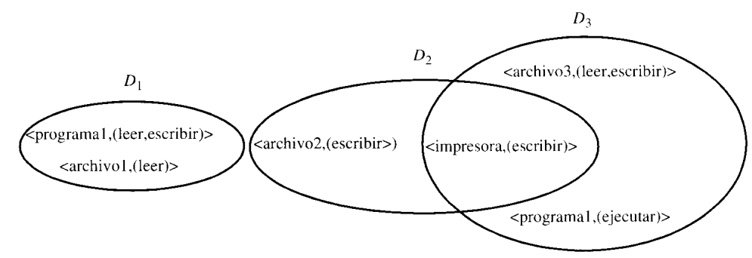
Mecanismos de protección y control de accesos
Dominio de protección
Dominios D1, D2, D3
El dominio protección les permite determinar los mecanismos y políticas de protección aplicables sobre dichos objetos para mantener la seguridad, integridad y consistencias de la información

Slide 31
Mecanismos de protección y control de accesos
Matriz de acceso
Consiste en identificar y etiquetar cuales son los posible objetos a verse afectados en términos de seguridad, identificar las acciones u operaciones que se pueden ver afectadas y establecer el dominio de dicha situación, es decir, los posibles mecanismos y políticas aplicables sobre dichos objetos para mantener la seguridad, integridad y consistencias de la información,
Ejemplo: dominio ⇒ archivo, operaciones (escritura, lectura ,....)
El dominio el mecanismo: permisos sobre las operaciones y quien las puede llevar a cabo (permisos de usuario), la politica, dependera del tipo de archivo (txt ⇒ lectura y escritura, sh⇒ ejecución)

Slide 32
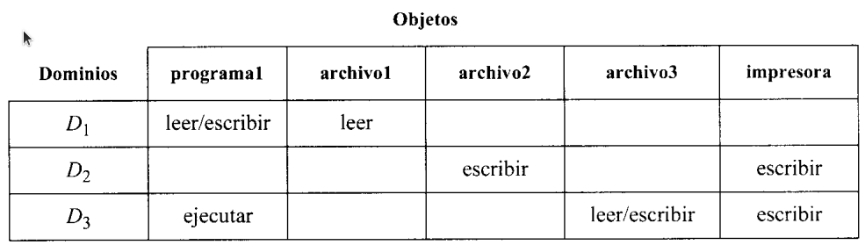

Mecanismos de protección y control de accesos
Matriz de acceso
Establece las relaciones del dominio de protección en un esquema de matriz, mucho más fácil de leer. Con una matriz como esta el sistema puede determinar que tipo de acceso se permite a cada objeto específico. El problema que surge tiene relación con la reacción en tiempo real de la matriz y el desperdicio de espacio al construirla.
Esta matriz se complejiza aún más al considerar múltiples usuarios y niveles de accesibilidad

Slide 33
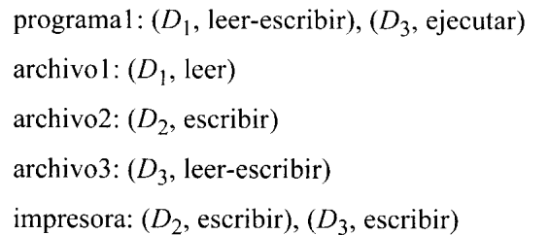
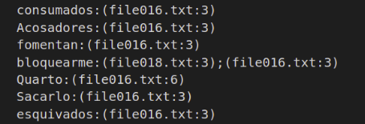
Mecanismos de protección y control de accesos
Lista de accesos
Este mecanismo establece una lista donde cada objeto presenta una segunda lista asociada, la cual contiene el dominio del objeto. El problema es el retardo al realizar la búsqueda de cada objeto. Una posible solución sería trabajar como lo hicimos en el motor de búsqueda, trabajando con hashmap (mapas tipo key-value)
similar

Slide 34
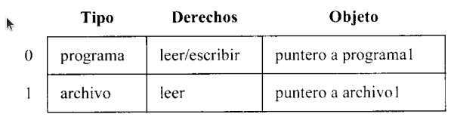
Mecanismos de protección y control de accesos
Lista de capacidades
Es otro mecanismo de protección, que solo puede ser accedido por el Sistema Operativo, ya que lo que realiza es establecer punteros directos a los objetos estableciendo los permisos o derechos de acción. Los procesos de usuarios no pueden acceder a esta lista de forma directa, deben pasar por un hardware o un firmware, que autorice su utilización (mecanismos de autenticación por huella digital)

Slide 35
